Slide 1
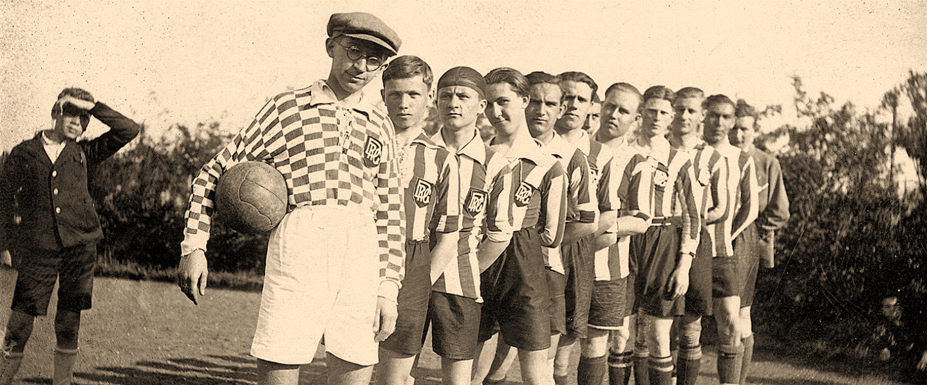
A SPORT SZAKNYELVE

Slide 2
NYELVVÁLTOZATOK
MINDENKI HASZNÁLJA
EGY CSOPORT HASZNÁLJA
szaknyelvek
IRODALMI NYELV (= választékos köznyelv)
hobbinyelvek
KÖZNYELV
nyelvjárások
tolvajnyelv
SZLENG(= kevésbé igényes köznyelv)

Slide 3
szaknyelv
egy biz. tevékenység, foglalkozás jellegzetes szókincse
szakszók (terminus technikusok)
Pl. orvosi, ügyvédi / egyházi nyelv / a sportnyelv is

Slide 4
kialakulása
A sport sokáig az arisztokrácia kiváltsága
idegen szavakat nem magyarították
A XX. század első évtizedeitől:
a sportolás és sportesemények látogatása már tömeges
Szükséges a sportnyelv magyarosítása

Slide 5
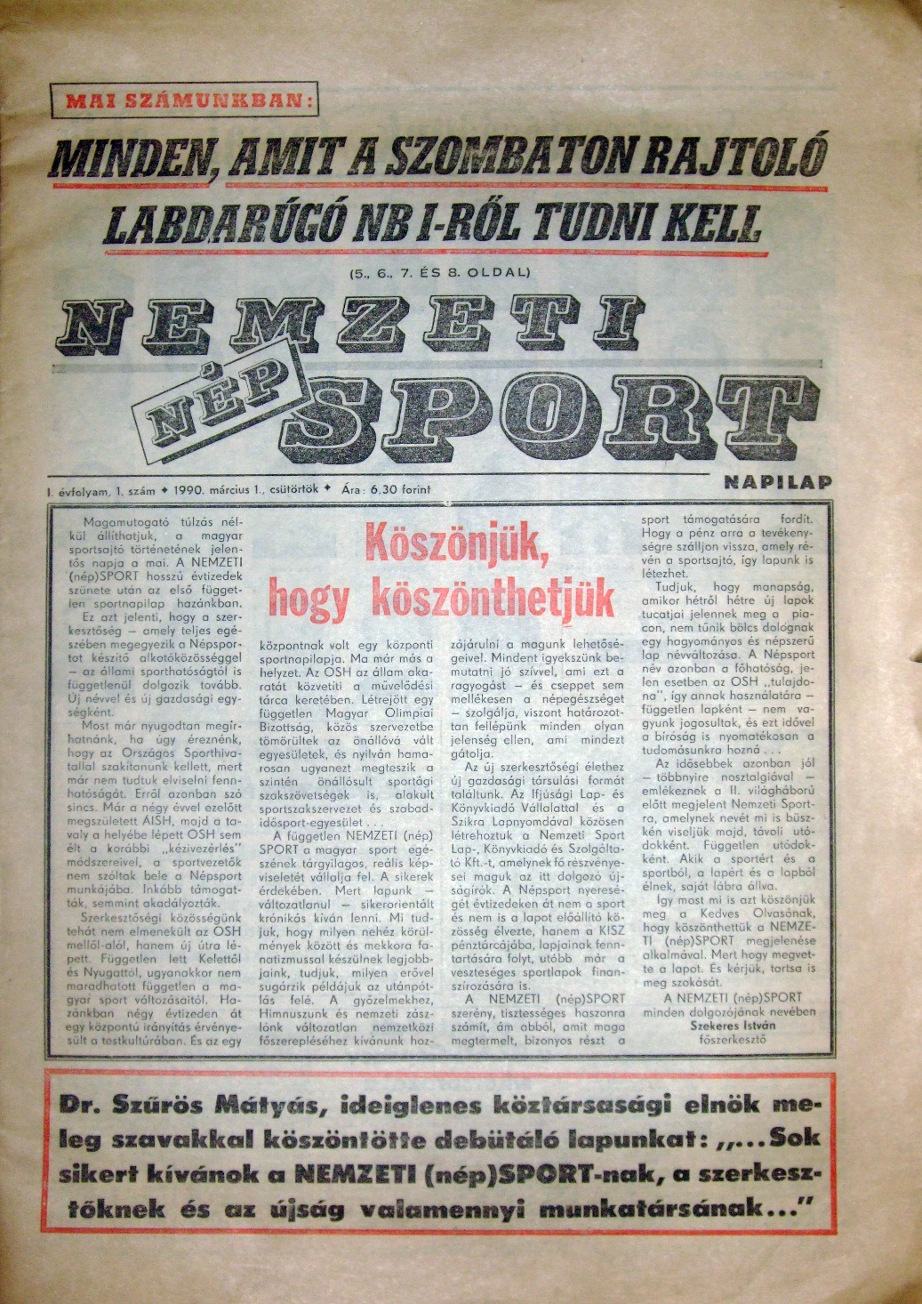
Felvállalta:

Slide 6
NEMZETI SPORT ÚJSÁG
Pályázatot idegen szók magyarítására
(több sportág)
Kb. 200 új szó
(pl. a futball):

Slide 7
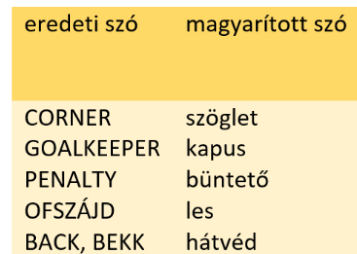

Slide 8
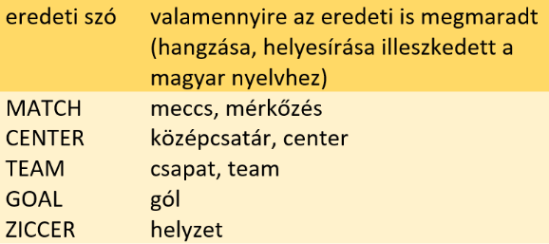
VAGY:
Csak a helyesírás illeszkedett a magyarhoz:

Slide 9
egyéb módon is bővül:
KATONAI NYELVBŐL: ostromolja (a kaput), összecsap, ágyúz, taktika, összecsap, ellenfél, csel, idegenlégiós, bombáz
A MAGYAR KÖZNYELVBŐL (metaf.): dekáz, ível, csavar, bevarrja, kötényt ad, besárgul, ikszel stb.)

Slide 10
.
A sportnyelv elterjedése
30-as évek: „sportnyelvújítás”
A sportújságírók, riporterek tudatosan terjesztették az új szavakat
gyorsan elterjedtek
az 1950’s - Aranycsapat - Szepesi György a mainak megfelelő nyelven közvetítette.
Ma is változik, bővül
pl. videóbíró, VAR, panenkázás, neymaring

Slide 11
TÉTELEN KÍVÜL:

Slide 12
Javaslatok a „hendsz” szóra:
KÉZBŰN
KÉZHIBA
KÉZRELABDA
KÉZCSÍN
MANCS
CSORBA
TENYERELÉS

Slide 13
A sportnyelvújítás előtt:
A center brilliánsan plasszírozott penaltyját a goalkeeper bravúros robinzonáddal kiboxolta kornerre.
A középcsatár remekül helyezett büntetőrúgását vagy (büntetőjét) a kapus a levegőben úszva szögletre öklözte.

